Slide 1


IncluzivEduHub – Școli cu suflet
Cod proiect: 126 | Contract de finanțare: 14106/10.12.2024
Un parteneriat educațional inovator dedicat promovării incluziunii și educației de calitate pentru toți copiii, indiferent de nevoile lor speciale. Acest proiect reunește instituții de învățământ și parteneri academici de prestigiu pentru a crea un model replicabil de bune practici în educația incluzivă.
Partenerii noștri
Lider de parteneriat: Școala Profesională Specială Sf. Nicolae, București
Unitate de învățământ parteneră: Școala Gimnazială nr. 190, București
Parteneri asociați: Universitatea din București prin Facultatea de Psihologie și Științele Educației, Universitatea Națională de Artă Teatrală și Cinematografică "I.L. Caragiale"

Slide 2


Scopul proiectului pilot – Școala pentru toți
Îmbunătățirea calității serviciilor educațional-terapeutice adresate diversității claselor incluzive prin raportare la standardele naționale și europene/internaționale privind incluziunea educațională.
Proiectul nostru își propune să transforme modul în care școlile abordează diversitatea, creând un mediu în care fiecare copil primește sprijinul necesar pentru a-și atinge potențialul maxim. Prin implementarea unor practici validate științific și adaptate contextului românesc, dorim să demonstrăm că educația incluzivă de calitate este posibilă și necesară în toate școlile.
Acest model pilot va servi drept exemplu pentru alte instituții de învățământ, oferind instrumente concrete și metodologii testate pentru implementarea cu succes a principiilor incluziunii educaționale.

Slide 3





Obiectivul specific al proiectului
Validarea acestui model de bune practici ce fundamentează cultura incluziunii, ilustrând beneficiile pe care școala pentru toți le aduce în serviciile școlii publice.
Dezvoltarea resurselor umane
Servicii educaționale de calitate
Îmbunătățirea capacității interne a școlii prin formarea continuă a cadrelor didactice și dezvoltarea competențelor necesare pentru educația incluzivă
Îmbunătățirea capacității interne privind serviciile educaționale oferite comunității, adaptate nevoilor fiecărui elev
Gestionarea resurselor
Îmbunătățirea capacității interne privind gestionarea eficientă a resurselor financiare pentru sustenabilitatea proiectului

Slide 4


Grupul țintă al proiectului
Proiectul IncluzivEduHub va avea un impact direct asupra a peste 260 de beneficiari, cuprinzând atât elevi cu nevoi educaționale diverse, cât și cadre didactice care vor fi formate în metodologii moderne de predare incluzivă.
210+
110
100+
50+
Beneficiari elevi
Grup experimental
Elevi cu nevoi speciale
Beneficiari prin formare
Minimum 210 elevi implicați în diferite componente ale proiectului
Elevi din Școala Gimnazială nr.190 - clasa pregătitoare și grupa mare
Copii cu dizabilități intelectuale medii, grave și/sau asociate
Cadre didactice, consilieri școlari, profesori itineranți și de sprijin
Componența grupului țintă de formatori
Minimum 5 cadre didactice din conducere
3 consilieri școlari specializați
Minimum 4 profesori itineranți și de sprijin
Minimum 20 de psihopedagogi și profesori-educatori
Minimum 18 cadre didactice din Școala Gimnazială nr. 190

Slide 5


Direcții în cadrul proiectului
Proiectul IncluzivEduHub este structurat pe patru direcții complementare care asigură o abordare integrată a educației incluzive, de la formarea cadrelor didactice până la validarea și diseminarea rezultatelor.
01
Formarea cadrelor didactice
Program complet de dezvoltare profesională pentru educatori, axat pe metodologii moderne și instrumente practice de predare incluzivă
02
Intervenția experimentală
Implementarea practică a metodologiilor în cele două școli partenere, cu monitorizare continuă și ajustări bazate pe feedback real
03
Validare externă și diseminare
Evaluarea independentă a rezultatelor și promovarea bunelor practici identificate către comunitatea educațională mai largă
04
Managementul proiectului
Coordonarea eficientă a tuturor activităților, asigurarea calității și respectarea termenelor și bugetului alocat

Slide 6



Activități de mentorat și formare în Comunitatea de Învățare EduHub
Componenta de formare și mentorat reprezintă coloana vertebrală a proiectului, asigurând transferul de cunoștințe și consolidarea competențelor necesare pentru implementarea cu succes a educației incluzive.
Pilonii programului de formare
Programul nostru de formare este structurat pe trei componente esențiale care se întrepătrund și se susțin reciproc, creând un ecosistem de învățare continuă și colaborativă.
1
2
3
Curriculum cu Design Universal (CDU)
Terapii specifice
Mentorat în comunitatea EduHub
Formare intensivă și mentorat dedicat principiilor și aplicării practice a Curriculumului cu Design Universal, pentru crearea unui mediu de învățare accesibil tuturor elevilor
Pregătire specializată în intervenții terapeutice adaptate nevoilor individuale ale elevilor cu cerințe educaționale speciale
Activități continue de mentorat intern și extern, valorificând resursele interne pentru dinamizarea comunității și creșterea motivației cadrelor didactice din școlile partenere

Slide 7





Tehnologii revoluționare în studiul învățării
Progresele uluitoare în domeniul neuroimagisticii au transformat radical înțelegerea noastră despre modul în care funcționează creierul uman în timpul procesului de învățare. Tehnologiile moderne ne oferă ferestre fascinante către mecanismele complexe ale învățării.
Tomografia de emisie pozitronică (PET)
Imagistica prin rezonanță magnetică funcțională (fMRI)
Electroencefalografia cantitativă (qEEG)
Permite vizualizarea activității metabolice cerebrale în timp real, oferind informații prețioase despre zonele cerebrale activate în timpul diferitelor tipuri de învățare
Măsoară activitatea electrică a creierului, oferind perspective asupra vitezei și eficienței procesării informațiilor
Oferă imagini detaliate ale fluxului sanguin cerebral, relevând care regiuni ale creierului sunt implicate în procesarea diferitelor tipuri de informații
Aceste tehnici avansate contestă teoriile tradiționale bazate exclusiv pe coeficientul de inteligență, evidențiind că învățarea este un proces mult mai complex și diversificat decât se credea anterior. Howard Gardner și cercetările recente subliniază că fiecare creier învață diferit, nu există un „elev obișnuit".

Slide 8


Nu există un „elev tipic"
Informația esențială pe care ne-o oferă cercetările contemporane în neuroștiință este că nu există un „elev tipic". Procesul de învățare este unic pentru fiecare individ, reflectând complexitatea și diversitatea creierelor noastre.
Împărțirea elevilor în categorii simplificate precum „deștepți/proști" sau „cu dizabilități/fără dizabilități" nu mai corespunde realității contemporane revelate de cercetările științifice. Această clasificare binară ne face să ignorăm multe calități și abilități subtile, dar profund semnificative, ale fiecărui elev.
Fiecare copil vine cu un set unic de puncte forte, provocări, stiluri de învățare și modalități de procesare a informației. Recunoașterea și respectarea acestei diversități naturale reprezintă fundamentul unei educații cu adevărat incluzive și eficiente.

Slide 9

Cum funcționează creierul în procesul de învățare
Cercetătorii de la Centrul pentru Tehnologie Aplicată Specială (CAST) din Boston au făcut descoperiri fundamentale despre arhitectura neurologică a învățării, identificând trei rețele principale ale creierului care lucrează în concert pentru a face posibilă învățarea.
De ce sunt importante aceste rețele?
Lucru în echipă
Înțelegerea acestor rețele neuronale ne ajută să:
Cele trei rețele neuronale nu funcționează izolat - ele comunică constant și se influențează reciproc, creând o orchestrație complexă care definește ce învățăm, cum învățăm și de ce învățăm.
Înțelegem cum funcționează creierul în timpul învățării
Explicăm de ce reacționăm diferit la aceleași informații
Adaptăm procesul educațional pentru fiecare elev
Această abordare științifică a învățării ne permite să depășim miturile și simplificările despre capacitățile cognitive ale elevilor, construind un sistem educațional bazat pe realitatea biologică a diversității neuronale.

Slide 10






Cele trei rețele ale învățării
Cercetările în neuroștiință au identificat trei sisteme neuronale distincte care colaborează pentru a face posibilă învățarea. Fiecare rețea are un rol specific și esențial în procesul educațional.
Rețeaua strategică
„Cum învățăm"
Face referire la funcțiile executive. Coordonează planificarea, organizarea și execuția acțiunilor. Ne ajută să aplicăm și să monitorizăm ceea ce învățăm.
Rețeaua de recunoaștere
„Ce învățăm"
Primește și analizează informațiile din mediul înconjurător. Ne ajută să identificăm modele, să recunoaștem fapte, idei și concepte.
Rețeaua afectivă
„De ce învățăm"
Atribuie valoare și semnificație emoțională informațiilor. Ne motivează, ne menține implicați și determină prioritățile în procesul de învățare.
Împreună, aceste trei rețele coordonează modul în care gândim, muncim și învățăm, formând baza neurobiologică a tuturor experiențelor educaționale.

Slide 11
Variabilitatea individuală în rețelele de învățare
Deși toți oamenii posedă aceste trei rețele neuronale fundamentale, modul în care ele funcționează variază semnificativ de la o persoană la alta. Această variabilitate naturală explică de ce fiecare elev are un profil unic de învățare.
Variabilitate în recunoaștere
Variabilitate strategică
Variabilitate afectivă
Unii elevi procesează mai eficient informația vizuală, în timp ce alții excelează în procesarea auditivă sau kinestezică. Acești elevi pot avea dificultăți diferite în recunoașterea și înțelegerea informațiilor.
Copiii diferă în modul în care planifică, organizează și execută sarcinile. Unii sunt mai impulsivi, alții mai reflexivi. Unii preferă structură, alții flexibilitate.
Ceea ce motivează un elev poate să nu aibă efect asupra altuia. Unii sunt motivați de competiție, alții de colaborare. Unii preferă provocări noi, alții situații familiare.
Această diversitate neurologică nu reprezintă o problemă de rezolvat, ci o realitate de acceptat și de celebrat. Sistemele educaționale eficiente sunt cele care recunosc și răspund acestei variabilități naturale, în loc să încerce să forțeze toți elevii într-un tipar uniform.

Slide 12

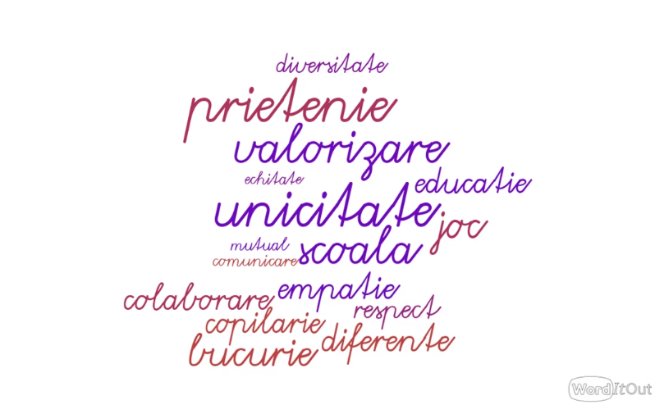

Curriculum cu Design Universal (CDU)
Curriculumul cu Design Universal reprezintă un cadru inovator de proiectare educațională care are la bază cercetările în neuroștiință și pune accent pe crearea unor experiențe de învățare accesibile și provocatoare pentru toți elevii, indiferent de abilitățile sau provocările lor.
Fundamentul științific al CDU
CDU se bazează pe înțelegerea că învățarea nu este un proces uniform, ci unul extrem de personalizat. Prin recunoașterea celor trei rețele neuronale și a variabilității naturale între elevi, CDU oferă un cadru practic pentru crearea unor oportunități de învățare echitabile.
Acest model transformă modul în care gândim despre curriculum: în loc să adaptăm elevii la un program rigid, adaptăm curriculumul la diversitatea elevilor.

Slide 13



De la arhitectură la educație
Designul Universal (DU) este un concept inițial dezvoltat în arhitectură, pornind de la ideea de a proiecta produse, clădiri și spații care să poată fi folosite în cea mai mare măsură posibilă de oricine, indiferent de vârstă, statut sau abilitate.
Exemplul din arhitectură
Aplicarea în educație
Gândiți-vă la o rampă de acces într-o clădire. Ea nu a fost concepută exclusiv pentru persoanele cu dizabilități - ea ajută și părinții cu cărucioare, livratorii cu cărucele, persoanele care poartă bagaje grele.
Designul Universal în Învățare (DUI) este o extensie educațională naturală a acestor principii. Cadrul DUI ne ajută să înțelegem că metodele și mijloacele curriculare inflexibile constituie bariere pentru diverși elevi, exact așa cum clădirile ce au doar trepte la intrare reprezintă bariere fizice pentru persoane cu mobilitate redusă.
Când proiectăm pentru diversitate de la început, toată lumea beneficiază.
Principiul fundamental
Nu creăm curriculum pentru „elevul mediu" și apoi adaptăm pentru cei diferiți. Creăm de la început un curriculum flexibil care răspunde diversității.

Slide 14


Obiectivele în Designul Universal al Învățării
În cadrul Designului Universal al Învățării, modul în care formulăm obiectivele educaționale face diferența între incluziune și excluziune. Obiectivele trebuie concepute astfel încât să permită tuturor elevilor să demonstreze învățare, fără a impune o singură cale de realizare.
Focalizare pe esențial
Provocare accesibilă
Flexibilitate metodologică
Scopul principal este crearea unui curriculum care să răspundă nevoilor tuturor elevilor, indiferent de abilitățile lor. Obiectivele trebuie să fie clare despre ce trebuie învățat, nu despre cum trebuie realizat.
Obiectivele trebuie să fie provocatoare, dar accesibile prin căi diverse de atingere. Nu reducem așteptările, ci multiplicăm rutele către succes.
Accentul se pune pe ce trebuie învățat, nu pe cum trebuie făcut. Formularea obiectivelor trebuie să permită flexibilitate în mijloacele de realizare.
Exemplu practic de transformare
❌ Formulare restrictivă
✅ Formulare flexibilă
„Scrie un eseu de mână de 300 de cuvinte"
„Creează un eseu de 300 de cuvinte"
Această formulare exclude elevii cu dificultăți motorii
Permite utilizarea tehnologiilor asistive, dictare vocală sau alte mijloace
Obiectivele clare și flexibile previn excluderea și asigură participarea și progresul tuturor elevilor către standarde înalte de performanță.

Slide 15

Conținuturi flexibile și accesibile
Unul dintre pilonii fundamentali ai Curriculumului cu Design Universal este transformarea modului în care prezentăm conținutul educațional. În era digitală, avem instrumentele necesare pentru a oferi aceleași informații în multiple formate, permițând fiecărui elev să acceseze cunoștințele prin canalul cel mai potrivit stilului său de învățare.
Text adaptabil
Conținut video
Format audio
Elemente interactive
Mărimea, culoarea, fontul și spațierea pot fi ajustate pentru confort vizual optim
Clipuri și animații care ilustrează concepte complexe într-un mod vizual dinamic
Text-to-speech, podcasturi educaționale și explicații vocale pentru elevii cu preferințe auditive
Simulări, jocuri educaționale și activități care permit explorare activă
Avantajele conținutului digital flexibil
Reprezentări multiple: Text, imagine, video, sunet - toate pot prezenta același concept
Personalizare: Elevii pot alege mediul de învățare cel mai potrivit nevoilor lor
Accesibilitate îmbunătățită: Traducere automată, transcriere Braille, subtitrări
Aprofundare: Hiperlinkuri, resurse suplimentare, exemple interactive
💡 Exemplu concret: O lecție de istorie despre Revoluția de la 1848 poate fi prezentată prin text narativ, videoclip documentar, hartă interactivă cu evenimente, cronologie audio sau chiar reconstituire dramatică. Fiecare elev alege formatul care rezonează cel mai bine cu stilul său de învățare.
Conținutul digital crește semnificativ accesibilitatea, implicarea și înțelegerea profundă pentru toți elevii, transformând barierele în oportunități.

Slide 16


Metode variate pentru învățare incluzivă
Nicio metodă de predare nu este potrivită pentru toți elevii. Designul Universal al Învățării recunoaște această realitate și propune un repertoriu bogat de abordări pedagogice care permit fiecărui elev să găsească calea optimă către înțelegere.
Modalități de prezentare
Forme de exprimare
Strategii de motivare
Demonstrații vizuale
Scris tradițional
Lucru individual
Explicații verbale
Prezentări orale
Colaborare în echipă
Modele tactile
Proiecte artistice
Proiecte autentice
Simulări digitale
Demonstrații practice
Gamificare
Povești și metafore
Creații multimedia
Alegeri personalizate
Principiul fundamental
Metodele din Designul Universal al Învățării sunt flexibile, diverse și personalizate. Profesorul oferă multiple modalități de exprimare, diferite forme de prezentare a conceptelor și strategii variate de motivare.
Scopul final
Obiectivul este ca fiecare elev să aibă șansa de a învăța în profunzime, în funcție de stilul său unic. Nu reducem așteptările - multiplicăm căile către excelență.
💡 Exemplu practic: Pentru conceptul de fracții în matematică, un elev poate folosi manipulabile fizice (pizza tăiată în părți), altul poate preferă reprezentări grafice digitale, un al treilea poate învăța prin aplicații interactive, iar un al patrulea prin explicații verbale și exemple din viața reală.
Metodele flexibile cresc dramatic șansele de reușită și implicare pentru toți elevii, transformând diversitatea într-un avantaj educațional.

Slide 17












Esența Designului Universal în Învățare
Designul Universal în Învățare este un cadru educațional bazat pe științele învățării care urmărește crearea unui curriculum flexibil și incluziv pentru toți elevii.
Reducerea barierelor
Flexibilitate
Prin oferirea de suporturi și provocări adaptate
În prezentarea informației, exprimare și implicare
Standarde înalte
Pentru fiecare elev, inclusiv cei cu dizabilități
Fundamentare științifică
Bazat pe cercetări în neuroștiință
Respect pentru diversitate
Recunoașterea variabilității ca normalitate
Principiile cheie ale CDU
Ce NU este CDU:
Ce ESTE CDU:
Nu înseamnă reducerea standardelor
Un cadru proactiv de proiectare
Nu este doar pentru elevi cu dizabilități
Flexibilitate încorporată de la început
Nu înseamnă că toți fac același lucru
Beneficii pentru toți elevii
Nu elimină necesitatea adaptărilor individuale
Echitate prin diversitate de opțiuni
Referințe teoretice: Rose & Gravel, 2010; Hall, Meyer & Rose, 2012

Slide 18
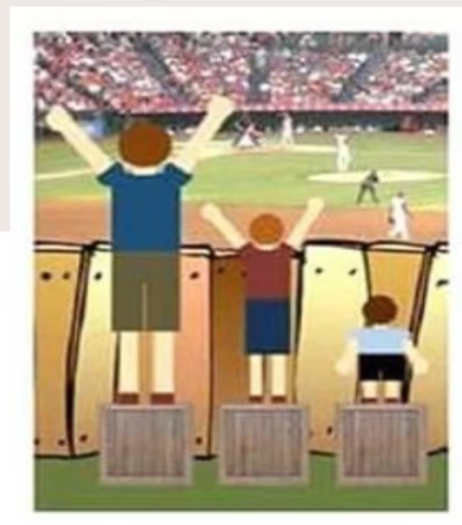

Moment de reflecție
Comentați imaginea
Priviți cu atenție ilustrația alăturată. Ce observați despre modul în care elevii sunt așezați și ce semnificație are această dispunere pentru incluziune?
Reflectați asupra următoarelor aspecte:
Ce bariere pot exista în această configurație?
Cum ar arăta o abordare mai incluzivă?
Ce schimbări simple ar putea face diferența?
Ce principii ale Designului Universal se aplică aici?
Gândiți-vă:
Câți dintre elevii dvs. ar avea acces egal la învățare într-o astfel de configurație? Ce ajustări sunt necesare pentru a răspunde diversității?

Slide 19
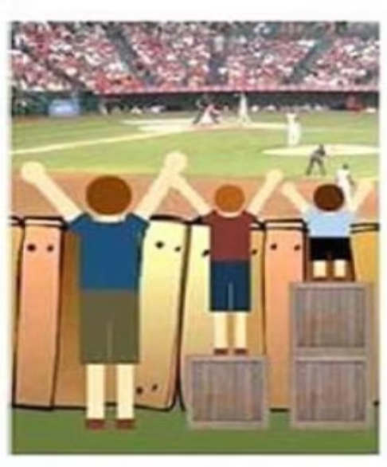
Echitate versus egalitate
Înțelegerea diferenței
Această imagine clasică ilustrează distincția fundamentală între egalitate și echitate - o diferență crucială pentru Designul Universal al Învățării.
Egalitate
Oferirea acelorași resurse tuturor, indiferent de nevoile individuale. Toată lumea primește același lucru, dar nu toată lumea beneficiază în mod egal.
Echitate
Oferirea resurselor adaptate nevoilor individuale, astfel încât fiecare persoană să aibă șanse reale de succes. Fiecare primește ceea ce are nevoie pentru a reuși.
În context educațional
Designul Universal nu înseamnă că toți elevii fac exact același lucru în același mod. Înseamnă că fiecare elev primește sprijinul specific de care are nevoie pentru a atinge aceleași standarde înalte de învățare.
CDU construiește echitatea prin flexibilitate încorporată în curriculum, nu prin adaptări ad-hoc ulterioare. Este o abordare proactivă, nu reactivă.

Slide 20
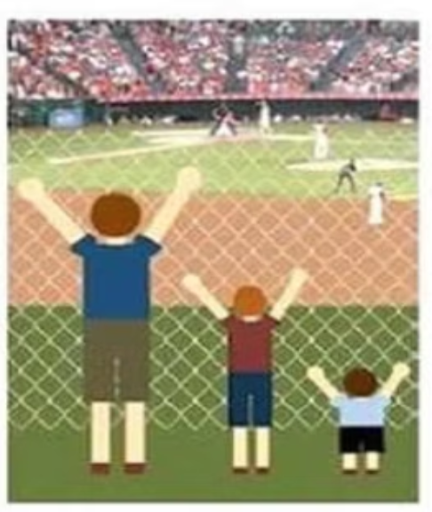



De la bariere la oportunități
Transformarea perspectivei
Această ilustrație ne arată evoluția de la o abordare care crează bariere la una care elimină obstacolele, și apoi la una care construiește pentru diversitate de la început.
Cele trei niveluri reprezintă:
Excluziune - sistemul nu ia în considerare diversitatea
Integrare - se fac ajustări pentru a include pe toți
Incluziune universală - sistemul este proiectat de la început pentru toată lumea
Aplicarea în educație
În contextul educațional, această progresie înseamnă trecerea de la curriculum rigid, la adaptări individuale (acomodări), și în final la un curriculum flexibil
conceput universal care răspunde nevoilor tuturor elevilor de la început.
Curriculum rigid
Curriculum adaptat
Curriculum universal
Creează bariere involuntar pentru mulți elevi
Necesită modificări continue și individualizate
Flexibilitatea este încorporată de la proiectare

Slide 21

Întrebări cheie pentru planificarea situațiilor de învățare
Atunci când proiectăm o lecție sau o activitate de învățare, aceste întrebări fundamentale ne ghidează către o abordare cu adevărat incluzivă, bazată pe principiile Designului Universal al Învățării.
1
2
Implicarea elevului
Relevanța activității
Cum poate crește participarea și implicarea elevului în învățare?
Ce activitate ar fi semnificativă și interesantă pentru toți elevii?
Ce strategii voi folosi pentru a capta interesul, menține motivația și susține efortul continuu al fiecărui elev?
Cum pot să conectez conținutul la experiențele și interesele elevilor? Cum pot susține efortul fiecăruia în procesul de învățare?
3
4
Sprijinirea înțelegerii
Modalități de exprimare
Ce fel de informații îl pot ajuta pe elev să înțeleagă mai bine și să se dezvolte?
Cum pot oferi elevului posibilitatea de a exprima, de a acționa și aplica informațiile date?
Cum pot sprijini înțelegerea prin multiple reprezentări - percepții vizuale, auditive, kinestezice, simboluri variate?
Ce opțiuni voi oferi pentru ca elevii să demonstreze ceea ce au învățat într-un mod accesibil și autentic?
Reflecție importantă
Aceste întrebări nu sunt verificări finale - ele trebuie să fie în minte de la începutul procesului de planificare. Când proiectăm cu incluziunea în minte de la start, nu mai avem nevoie de atâtea ajustări ulterioare.

Slide 22


Ghid practic de planificare CDU
Pentru a transforma principiile teoretice ale Designului Universal în practică concretă, aceste întrebări pot fi folosite ca un instrument zilnic de planificare pentru orice lecție sau activitate educațională.
În faza de proiectare
În timpul implementării
1. Implicare și motivație
3. Sprijinirea învățării
Care sunt interesele elevilor mei?
Ce vocabular trebuie explicat?
Ce le captează atenția?
Ce exemple concrete pot oferi?
Cum pot face subiectul relevant?
Cum evidențiez conceptele cheie?
Ce provocări autentice pot oferi?
Ce analogii pot folosi?
2. Prezentarea conținutului
4. Demonstrarea învățării
În câte moduri pot prezenta informația?
În câte moduri pot evalua înțelegerea?
Ce suporturi vizuale voi folosi?
Ce opțiuni de exprimare ofer?
Există opțiuni audio disponibile?
Permit utilizarea tehnologiei?
Pot include elemente interactive?
Accept formate alternative?
Regula de aur
Dacă planul tău funcționează doar pentru „elevul mediu", atunci nu funcționează pentru nimeni - pentru că elevul mediu nu există.

